Slide 1


“O enfrentamento ao câncer de colo de útero"
Audiência Pública
Comissão de Assuntos Sociais do Senado Federal

Slide 2
Audiência Pública
Comissão de Assuntos Sociais do Senado Federal
ESTIMATIVA E INCIDENCIA
A estimativa mundial aponta que o câncer do colo do útero foi o quarto mais frequente em mulheres em todo o mundo, com uma estimativa de 604 mil casos novos, representando 6,5% de todos os tipos de câncer em mulheres.
Esse valor corresponde a um risco estimado de 13,30 casos por 100 mil mulheres, e as taxas de incidência mais elevadas foram estimadas para os países do continente africano (FERLAY et al., 2021; SUNG et al., 2021).

Slide 3
Audiência Pública
Comissão de Assuntos Sociais do Senado Federal
ESTIMATIVA, INCIDENCIA E MORTALIDADE
INCA 2022
O número estimado de casos novos do câncer do colo do útero para o Brasil, para cada ano do triênio de 2023 a 2025, é de 17.010, correspondendo ao um risco estimado de 15,38 casos a cada 100 mil mulheres
Em termos de mortalidade no Brasil, em 2020, ocorreram 6.627 óbitos e a taxa de mortalidade bruta por câncer do colo do útero foi de 6,12 mortes a cada 100 mil mulheres
(BRASIL, 2022; INSTITUTO NACIONAL DE CÂNCER JOSÉ ALENCAR GOMES DA SILVA, 2020a).
Sem considerar os tumores de pele não melanoma, o câncer do colo do útero ocupa a sexta posição entre os tipos mais frequente de câncer.
Nas mulheres é o terceiro câncer mais incidente

Slide 4
Audiência Pública
Comissão de Assuntos Sociais do Senado Federal
Estimativas para o ano de 2023 do número de casos novos de câncer de útero, por Unidade da Federação

Slide 5
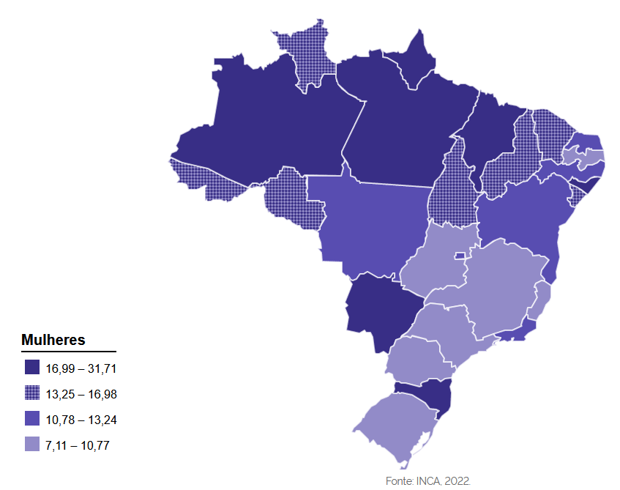
Audiência Pública
Comissão de Assuntos Sociais do Senado Federal
PAPEL DA ATENÇÃO PRIMÁRIA
PREVENÇÃO
DETECÇÃO PRECOCE
TRATAMENTO

Slide 6
Audiência Pública
Comissão de Assuntos Sociais do Senado Federal
PAPEL DA ATENÇÃO PRIMÁRIA
PREVENÇÃO: EDUCAÇÃO, CONSCIENTIZAÇÃO, IDENTIFICAÇÃO DE FATORES DE RISCO E IMUNIZAÇÃO
DETECÇÃO PRECOCE: RASTREAMENTO
TRATAMENTO PRECOCE: AUMENTO DAS CHANCES DE CURA

Slide 7



Diretrizes Brasileiras
Políticas públicas nessa área vêm sendo desenvolvidas no Brasil desde meados dos anos 80 e foram impulsionadas pelo Programa Viva Mulher, em 1996.
O controle do câncer do colo do útero é uma prioridade da agenda de saúde do país e integra o Plano de Ações Estratégicas para o Enfrentamento das Doenças Crônicas e Agravos não Transmissíveis no Brasil 2021-2030.

Slide 8
Audiência Pública
Comissão de Assuntos Sociais do Senado Federal
O SUS oferta diagnóstico e tratamento para todos os tipos de câncer, incluindo o câncer de útero, sendo preconizada a estratégia de diagnóstico precoce com todos seus componentes, incluindo a divulgação ampla para conscientização dos sinais de alerta para a população e profissionais de saúde capacitados, acesso imediato aos procedimentos de diagnóstico dos casos suspeitos e acesso ao tratamento adequado e oportuno.

Slide 9
Audiência Pública
Comissão de Assuntos Sociais do Senado Federal
Portaria de Consolidação Nº 1, de 22 de fevereiro de 2022 (a qual redefiniu os critérios e parâmetros, para a organização, planejamento, monitoramento, controle e avaliação dos estabelecimentos de saúde habilitados na atenção especializada em oncologia e as condições estruturais, de funcionamento e de recursos humanos para a habilitação destes estabelecimentos no âmbito do SUS), definiu que compete aos estabelecimentos de saúde habilitados para prestar assistência na alta complexidade em oncologia garantir os exames indicados para o diagnóstico e estadiamento, o tratamento e acompanhamento dos pacientes oncológicos no SUS.

Slide 10
Audiência Pública
Comissão de Assuntos Sociais do Senado Federal
Portaria de Consolidação MS/GM Nº 3, de 28 de setembro de 2017 institui o Serviço de Referência para Diagnóstico e Tratamento de Lesões Precursoras do Câncer do Colo de Útero (SRC) e os respectivos incentivos financeiros de custeio e de investimento para a sua implantação.
A normativa apresenta o rol de procedimentos e equipe mínima para garantir o acesso a todos os exames necessários de rastreamento e/ou diagnóstico do câncer de colo e tratamento das lesões precursoras do câncer de colo de útero pelo usuário, em um único estabelecimento de saúde, contando, para isso, com equipe de profissionais com formação adequada. Esses procedimentos, quando realizados em estabelecimentos habilitados como SRC, receberão incentivo financeiro diferenciado.
Atualmente há 46 estabelecimentos habilitados como Serviço de Referência para Diagnóstico e Tratamento de Lesões Precursoras do Câncer do Colo de Útero (SRC).

Slide 11
Audiência Pública
Comissão de Assuntos Sociais do Senado Federal
PORTARIA GM/MS Nº 299, DE 22 DE MARÇO DE 2023, que institui estratégia de mudança tecnológica para controle e eliminação do câncer do colo do útero, no âmbito da Política Nacional de Prevenção e Controle do Câncer, dentro do Sistema Único de Saúde – SUS, que autorizou a realização de projeto piloto, de incumbência desta Pasta (SAES), em parceria com o Estado de Pernambuco, com a finalidade de verificar a viabilidade de adoção, em nível nacional, de projeto de controle e eliminação do câncer do colo do útero existente naquela unidade federativa.

Slide 12
Audiência Pública
Comissão de Assuntos Sociais do Senado Federal
dgci@saúde.gov.br

